Slide 1
資料庫期末專題報告 國立佳里敦大學升學調查系統
指導教授：
黃三益 教授
學生：
M984020001李姈
M984020019楊琇鈞
M984020031 謝宗翰

Slide 2
系統簡介
目的
「升學調查系統」，幫助某一學校調查並記錄其歷屆畢業生報考研究所的情況、未來提供給學弟妹作參考，以及學校推廣之相關工作。
功能需求
紀錄並追蹤歷屆畢業生升學的狀態
協助畢業生做升學輔導
未來提供學弟妹作查詢、參考
計算上榜率、前十大學校上榜率
Notes:
(錄取哪些學校、最後要就讀哪裡?)
(需要輔導老師)
(可以請畢業生來作分享，讓學弟妹可以有人詢問學校相關訊息)
幫助學校做宣傳工作

Slide 3
需求分析(1/3)
學生：sId、姓名、電話、住址、Email，一個學生只能屬於一個班別，學生可以報考多個學校、多個系所，一個學生最多只可以有一個輔導老師且不一定是班導師、也不一定是此就讀學生系上的老師)。
班別：班級名稱、畢業年度。
系所：系所代號(dId)、系所名稱、系辦所在位置。
Notes:
(在此不討論雙學士、延畢生會由管理者在畢業年度作修改)

Slide 4
需求分析(2/3)
教師：教師編號(tId)、教師姓名、教師辦公室、電話、Email。
報考資料：報考的系所名稱、報考年度、報考組別、報考形式(推甄或考試)、考試結果狀態(可能是錄取、不錄取或是未公佈)、是否就讀，此沒有唯一值，限制學生同一學校同一系所只能報考其中一個組別，規定每一學生只能選擇就讀某間學校的某科系。
Notes:
報考年度(為了判別重考生的考試資訊)

Slide 5
需求分析(3/3)
校系排名：學校ID(uId)、學校名稱、學校排名。

Slide 6
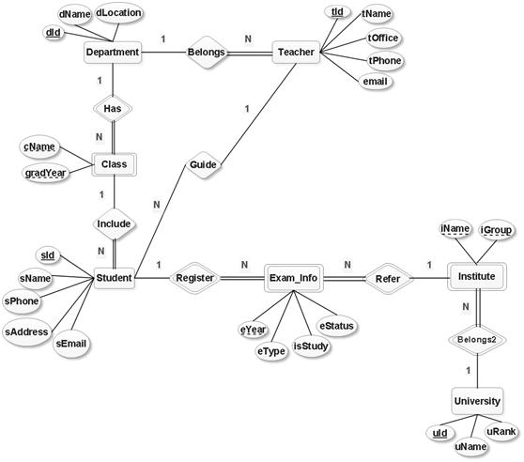
ERD

Slide 7
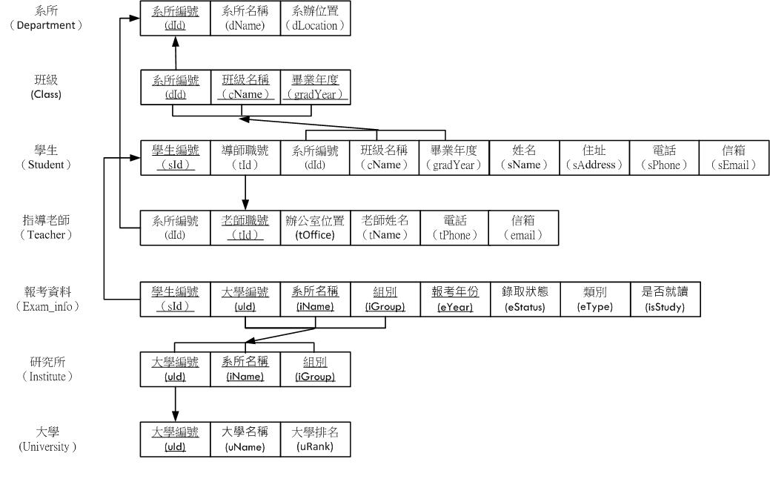
關聯綱目

Slide 8
功能分析(1/2)
參觀者(包含所有角色)功能：
查詢報考結果、歷屆畢業生升學統計。
學生角色功能：
修改個人的部分基本資料。
新增、修改、刪除個人的報考資料。
輔導老師角色功能：
修改個人的部分基本資料。
查詢個人輔導學生的報考結果。

Slide 9
功能分析(2/2)
管理者角色功能：
新增、修改、刪除各使用者的基本資料。

Slide 10
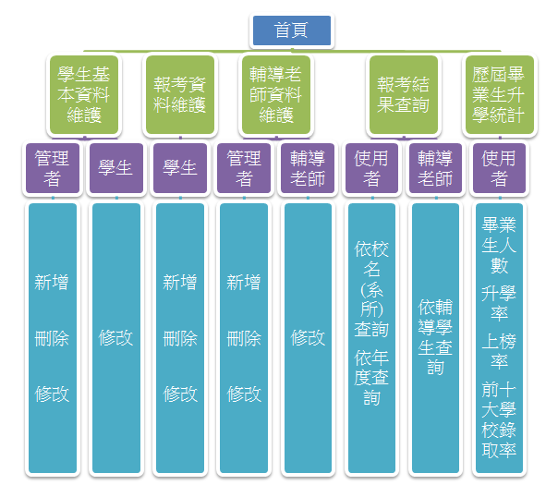
系統環境(1/3)
網站架構

Slide 11
系統環境(2/3)
系統架構

Slide 12
系統環境(3/3)
所用工具
oracle client
Appserv
PSPAD
Firefox
Notes:
appserv包含apache mysql php phpmyadmin的懶人包
編輯網頁程式： Pspad是像是記事本,純文字編輯

Slide 13
系統展示
Demo
http://140.117.241.35/project/

Slide 14
謝謝大家!

